Slide 1
Almanach multimediálního stylu aneb Jak jsem knock-outoval Nietzscheho
Hynek Mařák
2020

Slide 2
Almanach multimediálního stylu aneb Jak jsem knock-outoval Nietzscheho
OBSAH:
1. Zamyšlení se nad funkcí románu a psaného slova
2. Co se mi stalo, když jsem četl Daniila Charmse a potkal Godota, aneb Odpověď na otázku: Co to je multimediální román?
3. Na břehu řeky
4. Než překročím řeku
5. Doslov k Žertu
6. Zazrak v Ostravě
7. Rozhovor člena vlády s premiérem v roce 2020
8. K výročí pádu berlínské zdi – Před hranicí, za hranicí
9. Oprava jinak skvělého stylu Salmana Rushdieho, Inspirace stylem Haruki Murakamiho
10. Země Antikrista – Invaze 1968
11. Chaos – Budapešť 1956 – Masakr
12. Chaos – Jarocin, Polsko – Ostatnie pogo dla Parasola
13. Transformation – Proměna
14. Variace na téma Oldřich Janota (rozhovor s břízou ve slunečním jasu)
15. Vlak Varšava–Moskva, rok 1989 aneb Co by napsal i Bulgakov, ale nemohl
16. Gods of Zexes – first multimedia novel ever!
Motto:
„Já hudbu neskládám, já ji vynalézám.“
Igor Fjodorovič Stravinskij
„Já román nepíšu, já ho vynalézám.”
Hynek Mařák

Slide 3
ZAMYŠLENÍ NAD FUNKCÍ ROMÁNU A PSANÉHO SLOVA
Vážená čtenářko, vážený čtenáři. Ve svém Almanachu se pokusím zamyslet nad novými literárními cestami, přičemž se vyjádřím i k experimentům, které mě neoslovují, nebo které považuji za vyčerpané. Ve svých úvahách se zaměřím na archetypální funkci románu, potažmo psaného slova napříč dějinami i hranicemi jeho možností, jež dle mého názoru současný zavedený status quo pro román nepřekoná. Klasické pojetí románu v podobě papírové knihy přinášející příběh či zápletku s hlavními protagonisty představujícími mužský a ženský prvek, postavy otce, matky, dítěte, strany dobra a zla, téma hrdiny, lásky včetně zakotvení principu vypravěče, který vstupuje do příběhu z pozice vnitřního já a nabízí čtenáři rozuzlení – sjednocení všech protikladů nejlépe formou šťastného konce, to vše vychází z kolektivní dějinné zkušenosti lidstva a je vstupní branou našemu vědomí k přenesení obrazů tendencí a sil, jež jsou nám vrozené a nejsou vědomé. Sdělení formou zápisu na papír dnes ale představuje pojetí, které mi nestačí. Důvodem jsou limity psaného slova a vjem prostého individuálního čtení v porovnání s tím, co nabízí vnímavému uživateli moderní technologie. S příchodem generace, která nečte a interaktivní audiovizuální komunikace je pro ni pohodlnější, lze očekávat odklon od významné funkce našeho mozku - čtení. Lidé masově přechází na elektronická média podobně, jako když si po vynálezu knihtisku najednou každý mohl dopřát vlastní knihu. Ačkoliv se vlivem filmu a videa zažité archetypy prozatím výrazně nemění, klasický román v mnoha oblastech zaostává za emočním sdělením, které divákovi nabízí obrazovka s reproduktorem. Dobrým příkladem jsou akční scény, jejichž slovní popis nemá důraz obrazu z filmu, nebo překotný vývoj seriálů, jejichž zápletky svou rafinovaností mnohdy předčí dříve jasně vítězící román. Chci zdůraznit, že v mém experimentu se nejedná o destrukci slova ani o rušení vžitých archetypů. Naopak. Už jsme dávno všichni přijali za vlastní, že součástí filmu je filmová muzika. Nikdo ale prozatím nezkusil spojit román s hudbou nebo filmovými ukázkami či vůbec zfilmováním některých scén pro román před jeho vydáním. Dosavadní literární pokusy s psaným slovem se mi vyčerpaly a těžko někdo přijde s něčím převratným. Na experimenty na úrovni nekonečných vět, textu bez interpunkce, destrukce poezie směrem k zachycení obrazu s odbouráním rýmu nebo pokus o stavbu příběhu, který by čtenáře ohromil či šokoval svou jedinečností nebo strukturou, jsem zanevřel a rozhodl se jít jiným směrem. Pokusy s ich/er-formou čtenářům zevšedněly nebo se neujaly masově. Stejně tak se postupně staly součástí běžného výraziva i další experimenty s texty – namátkou zmiňuji dadaisty přes surrealismus, kaligramy či metodu automatických textů.

Slide 4
Neoslovuje mě ani způsob, jakým někteří e-autoři pojali intertextualitu a jejich pokusy s románem vznikajícím přes blog za účasti čtenářů – davu. U takovýchto pokusů většinou postrádám nosnou ideu přes celý příběh nebo pevnou ruku autora, který by měl i škrtat. Sám jsem si coby autor prošel obdobím, kdy jsem bezostyšně napodoboval své literární vzory. Tato část mé tvorby je patrná v prvním díle mé tetralogie Zaggabirozzi. Domnívám se, že pokusy, jež jsem učinil v prvním dílu, lze pojmout jako cestu, kdy jsem se rozhodl, kterým směrem se vydat. Na autory, s jejichž stylem jsem experimentoval, se odkazuji v úvodu. S odstupem si troufám prohlásit, že tudy má cesta nevede. Ve svém Almanachu předkládám literární experiment, který v sobě prozatím amatérsky spojuje účinky hudby, zvuku, filmu a psaného slova zároveň. Pokud jde o můj současný literární styl, bezostyšně si beru a přetvářím pasáže autorů, kteří mi vyhovují, z dosavadního literárního fondu. Je to pro mě totéž, jako pro hudebníka přehrát existující skladbu v jiné tónině či tempu. Pokud už někdo něco hodnotného vytvořil, klidně to přepracuji pro sebe a použiji znova, aniž by to nutně čtenář musel poznat, přičemž můj rozsah literárního zájmu rozšiřuji i o filmové scénáře, hudební texty nebo poezii. Tímto způsobem ale nevytvořím nic nového, jen bravurně vybrousím styl, s kterým už přišel někdo jiný a dílo nesetře rozdíl mezi filmovým divákem a čtenářem, k čemuž můj experiment směřuje. Přistižen ve stavu intenzivního přemítání nad budoucností románu se mi najednou jasně jeví, že výrazové prostředky literárního umění tak, jak se už kdysi dávno rozvinuly, nestačí, a že znovuoživením žánru psaného slova vytvořením nového multimediálního stylu prokážu svým dílem jednotu univerza tím, že vrátím románu zpět duchovnost v rozsahu, který ho povznese nad ostatní umělecké žánry. Podotýkám, že vhodné čtecí zařízení pro mé romány prozatím neexistuje. Osobně odmítám být při čtení skrčený v „posedu u PC“, což mi namísto odpočinku evokuje práci, nebo zaneprázdněný nevkusným klikáním do mobilu, který k dlouhodobému, soustředěnému čtení nedoporučuji. Klasickou „statickou“ e-čtečku ani nezmiňuji. A na tento svůj výzkum směrem k novému stylu a čtecímu zařízení zvanému dynamická e-kniha hledám investora. Svůj Almanach jsem místy pojal ve stylu Karla Havlíčka Borovského, k jehož odkazu se tímto hlásím.
Hynek Mařák
Praha, listopad 2020

Slide 5
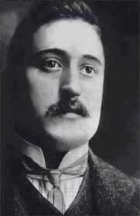
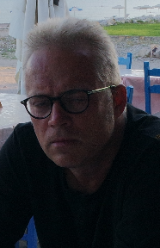
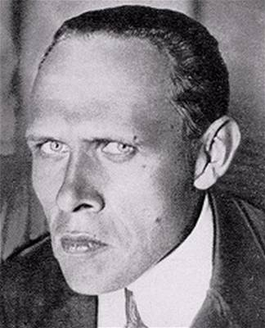
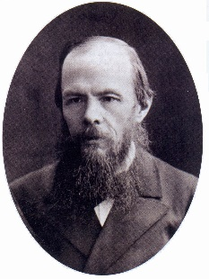
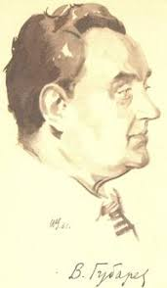
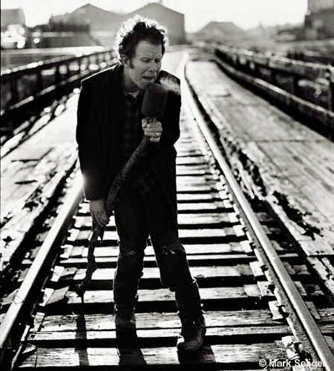
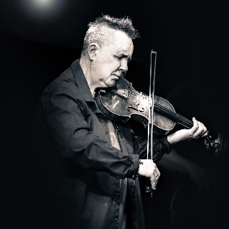
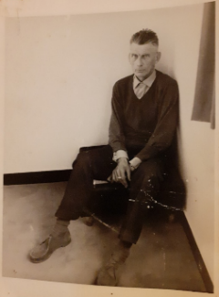
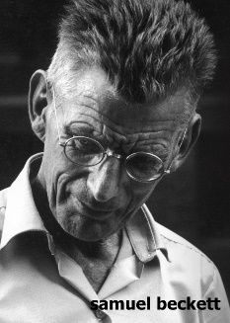
Multimediální román? Co to je?
Guillaume Apollinaire
Umíte si představit literární dílo, v němž se potká Beckett, Charms, Dostojevskij, Gubarev, Apollinaire a současně vám k tomu hrají Tom Waits a Nigel Kennedy? Doporučuji vám svůj nový příspěvek:
Co se mi stalo, když jsem četl Daniila Charmse a potkal Godota, aneb Odpověď na otázku: Co to je multimediální román?
Hynek Mařák
Daniil Charms
F.M. Dostojevskij
Vitalij Gubarev
Tom Waits
Nigel Kennedy
Samuel Beckett

Slide 6
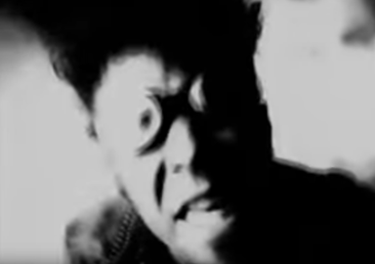
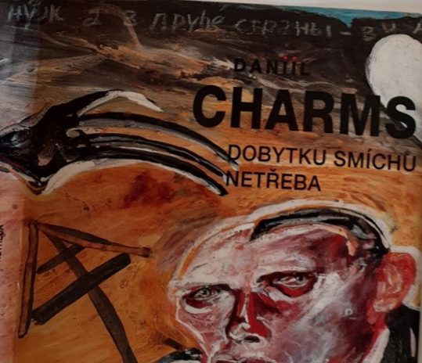
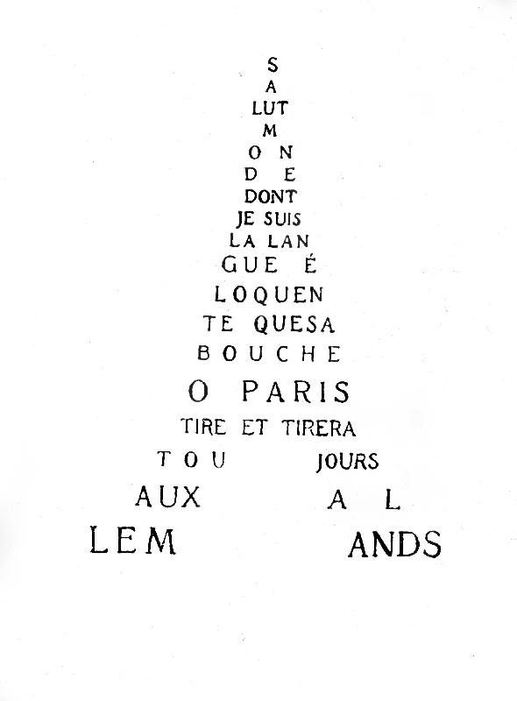
Co se mi stalo, když jsem četl Daniila Charmse a potkal Godota, aneb Odpověď na otázku: Co to je multimediální román?
https://www.youtube.com/watch?v=OTk9cuveGNU
Převzato z kompilace East Meets East. Být po mém, zvolil bych název East Meets West:
https://www.youtube.com/watch?v=27LLPANAgzw
ZROZENÍ ALJOŠI V SOVĚTSKÉM SVAZU
Hra o jednom dějství
Aljoša. Ano, ten Aljoša Karamazov, o tom je řeč. Tak tento Aljoša se v širé Rusi narodil podruhé. Netušil, že pro svou misi vybral nesprávnou dobu i prostředí, neboť rodinou ony vztahy nazvat nelze. To mu ostatně dal brzy najevo jeho mladší, ve světě kolem přímo kypící bratr, rodilý udavač Pavka Morozov.
„AU! AU! KURVA! KURVA! Блядъствиничествиность!“ vykřikl ještě Aljoša.
„NĚKTERÝ DALŠÍ ŽIVOT!“ zněla jeho poslední slova.
Hynek Mařák alias Daniil Charms
Ukázka experimentální tvorby: multimediální styl

Slide 7
S03E02 Na břehu řeky
Nohu si chladím, na břehu řeky,
a namísto chladu slyším jen skřeky!
Pak ozve se ze skal, na protější straně,
Charón už spí, vezmi si sáně!
A nad ledovou plání,
náhle maják se vztyčí,
zatímco Mistři v hraní,
choulí se, když hlas na ně křičí!
Umyj si nohy a táhni mi z očí!
O život přijde, kdo do řeky vkročí!
Teď chladí mě proud, na druhé straně,
řeku jsem přešel a dívám se na ně!
Za řekou zástup, dav nevinných volá,
jim otevřel jsem bránu a pustil je zdola.
Vzduch vzplanul díky a pod řekou zůstala štola,
zatímco pořád, i teď, se ozývá zdola:
Привет!
У меня всё хорошo! Cпасибо!
Рад тебя
видеть!
Zpět z masa a kostí, si obhlížím tělo
a směju se tomu, co jim by se chtělo!
Michelangelo: Charón - Poslední soud, Vatikán
https://www.youtube.com/watch?v=Bl1epz3tSSA&list=PL0lvhG-szyTVW4Eo_ByCt2OuIKaypnJV_&index=12

Slide 8
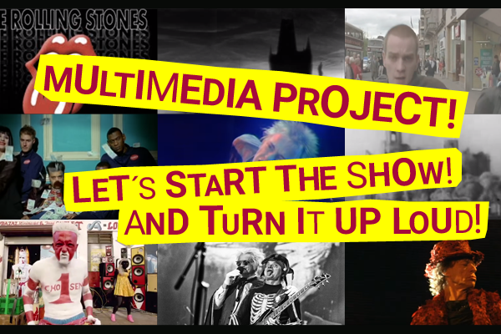
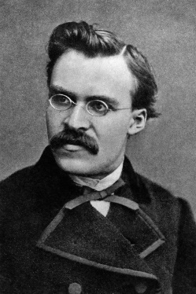
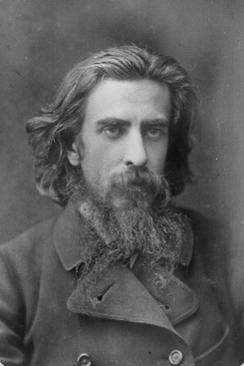
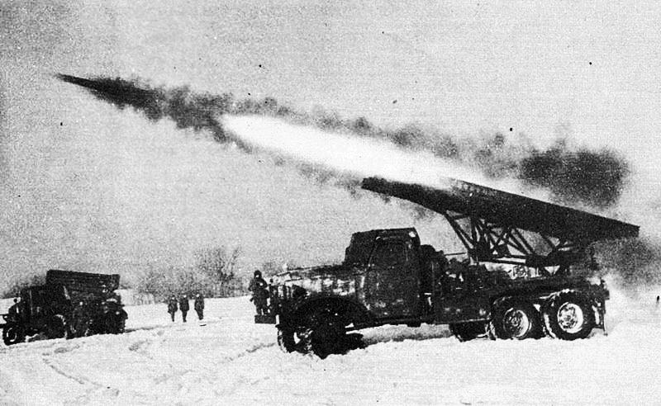
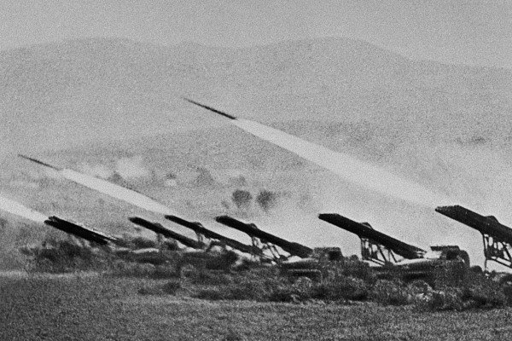
S03 Apokalypsa – Zjevení E03 Než překročím řeku
Friedrich Wilhelm Nietzsche
https://www.youtube.com/watch?v=FgpBHzeufDw&list=PLciXqWrhBjubYqy_BvTFut5mzjOeRMEwq&index=158
Úvodem:
Vladimir Sergejevič Solovjov byl ruský filozof, publicista, univerzitní učitel, teolog, mystik a blízký přítel F. M. Dostojevského, který v něm našel vzor pro svého literárního hrdinu Aljošu. Friedrich Wilhelm Nietzsche byl německý filozof, klasický filolog, básník a skladatel.
Můj nový literární výtvor představuje imaginární rozhovor Nietzsche versus Solovjev podaný v multimediálním stylu.
Nietzsche napsal Antikrista, Solovjov Legendu o Antikristu, já jsem autor Země Antikrista a připojil jsem se k rozhovoru taky. Pro komunikaci jsem zvolil verše, které jsem doplnil hudbou s obrazy tak, aby vznikl kompaktní celek. Rozhovor končí přátelským, leč tvrdým knock-outem Nietzscheho.
Vladimir Sergejevič Solovjov
Intro: Kaťuša! КАТЮША!!!
https://www.youtube.com/watch?v=mX2w5tIujlA&list=PLt9boRPgCN15OTKaOkKV3Y262gkTb3NKE&index=4
Ukázka experimentálního, multimediálního stylu pro dynamickou e-knihu!

Slide 9
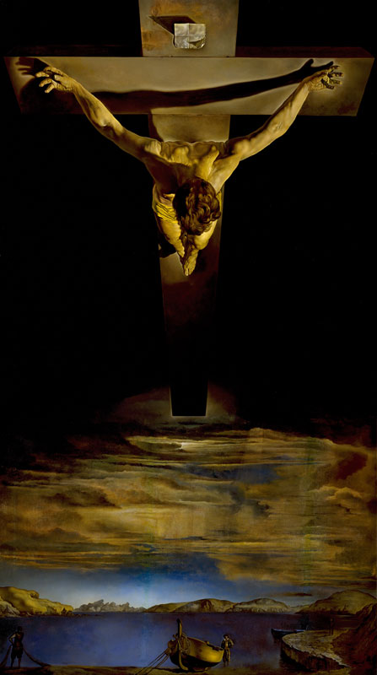
(Co Nietzsche zapomněl, nemohl nebo nechtěl napsat, ale Solovjov dokončil za něj) https://www.youtube.com/watch?v=1ZjSXzIoB0I
S03E03 Než překročím řeku
Salvador Dalí, Kristus sv. Jana od Kříže
Hlas shora rozráží mraky:
Neboj se větře, jen zaduj z plných sil!
A ty vodo z jezer – řek, vzedmi se k nebi,
mám žízeň, tak bych pil!
Dole pod sebou, k hoře z kamení, příkazem:
Hni se skálo, už i písek s vodou vyrazil!
Zaval cesty s městy, a ty má lásko neplač,
radši vzpomeň,
že jsem byl!
Teď stojím sám, na vrcholu hory, váhám,
co ještě bych před zkázou skryl,
a všem, co zůstali, svítá,
že zatímco můj svět se láme,
ten váš tu lepší zbyl.
Pak hlasu, co se shůry táže, sdělím:
Začni a suď mě, volám z plných sil,
vesele tančím a zpívám že: Jak jsem uměl, tak jsem žil! Jó, jak jsem uměl,
ták jsem žiíl!
( v rytmu – „ruský rap“, zní balalajka, tanec Kozáček)
Ja vo-dku pil!
Zarathustra styl!
Da, daá, vodku pil!
Kak pravil! Zara-thustra styl!
Ja óčeň dolgo žil!
Prichadil!
Kamandir! (VŠICHNI SALUTOVAT)
Sverkhchelovek?
Nu davaj! (NEVĚŘÍCNĚ, ČEPICI V RUKOU)
( S ÚSMĚVEM PŘES CELÝ OBLIČEJ:) Jevo ja!
Nikagda!
Niesmatril!
3x: Nie-smaá-trííl! (MUŽSKÝ POHŘEBNÍ SBOR)
Následuje:
„Калинка, калинка, калинка моя! В саду ягода малинка, малинка моя!“
https://www.databook.cz/hledani?q=ma%C5%99%C3%A1k
https://www.youtube.com/watch?v=a3aXHqrvG04&list=PLt9boRPgCN15OTKaOkKV3Y262gkTb3NKE
Ukázka experimentálního, multimediálního stylu pro dynamickou e-knihu!

Slide 10
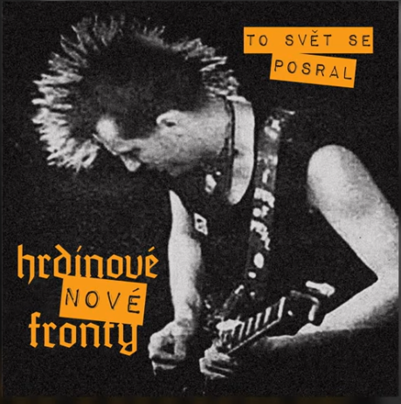
Doslov k Žertu (oslava předání občanství M. Kunderovi A. Babišem)
(kratce, ostravskym dialektem)
Sešel se udavač s udavačem,
chtěli to rozjet, nebylo na čem,
tady maš občanstvi země Česke,
bo udavals dobře, a tak je to hezke!
https://www.youtube.com/watch?v=0vGVVNOL1-c
Inu, každý na tu dobu vzpomíná jinak…
Mám zážitek na celý život… Pozval jsem je k nám do Česka… Ano, ANO… Udavače rozhodně potřebujeme… a myslím, že ostatní emigranti by neměli chodit k volbám…
„To je hrozné, šílené, to se fakt dělo? A tady se opravdu popravovalo?“
Šéf hnutí ANO a ministr financí Andrej Babiš v bývalé komunistické věznici v Uherském Hradišti
Multimedia style!

Slide 11
Zazrak v Ostravě – balada o neposkvrněném početí
(kratce)
Z kurvy se tam panna stala
Prostě tak – už nemrdala
Zazrak! Zazrak! Křiči lid
Bo to nešlo pochopit
Tak ju vzali na kliniku
Doktor řika: Měla kliku
Cosi tam s ňu robili
Až ju zpatky zkurvili
https://www.youtube.com/watch?v=tdGsxBFYOXo&list=RDsOg6LkCaA38&index=12
Zpovzdálí zní:
https://www.youtube.com/watch?v=11cBG5Oo1lE&list=RDyr9O26FGcY4&index=2

Slide 12
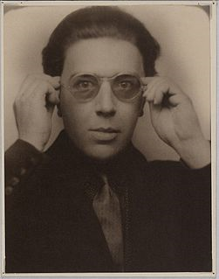
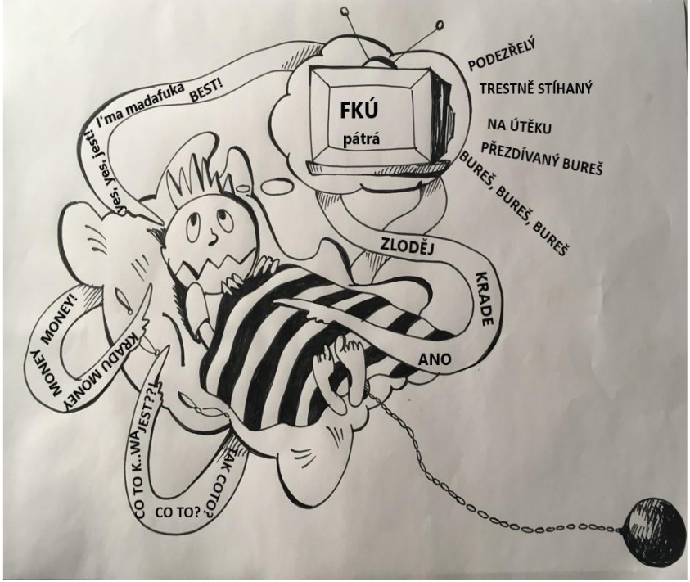
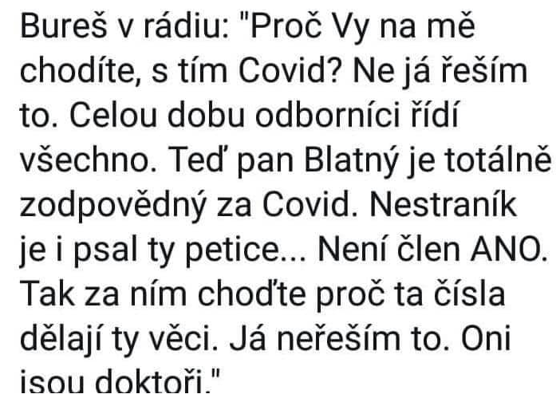
Rozhovor člena vlády s premiérem na téma covid v roce 2020:
Almanach: Archiv rubriky: Téma – Rozhovor:
F česku…, to se krade…,
řikam – ovce – fšeckým všade,
ještě poraď, ať je jasne,
(ukňouraným hlasem:)
kam fčil zdrhnout, až to hasne???!???
André Breton
https://www.youtube.com/watch?v=gqg3l3r_DRI

Slide 13
K výročí pádu Berlínské zdi 9/11/1989 a železné opony
Před hranicí, za hranicí,
všude byli bolševici,
a toho, kdo chtěl za svobodou ven,
odsoudili: Na útěku popraven.
https://www.youtube.com/watch?v=im8zb_7R2c8
https://www.berliner-mauer-gedenkstaette.de/de/fenster-d-g-586.html
https://www.youtube.com/watch?v=E0AE0G9aRhg

Slide 14
Oprava jinak skvělého stylu Salmana Rushdieho
Prezentace mého stylu na díle Salmana Rushdieho a jeho knize Zlatý dům:
https://drive.google.com/open?id=1LpBKdgmlyU_JTnJR3p5DfVMBMhjumtRL
nebo
Inspirace stylem Haruki Murakamiho:
Haruki-san doplňuje své knihy hudbou přes svůj web.
http://www.harukimurakami.com/resource_category/playlist
Mé řešení preferuje dynamickou e-knihu s vlastními daty.
Vysvětlení podstaty multimedálního stylu

Slide 15
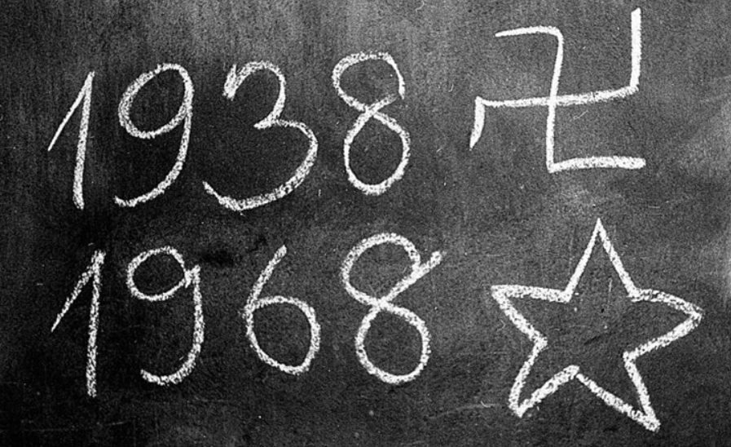
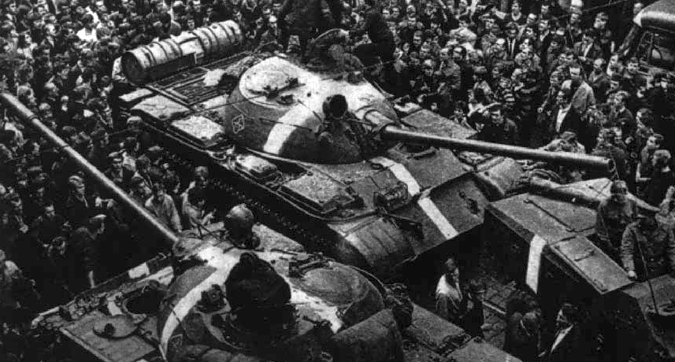
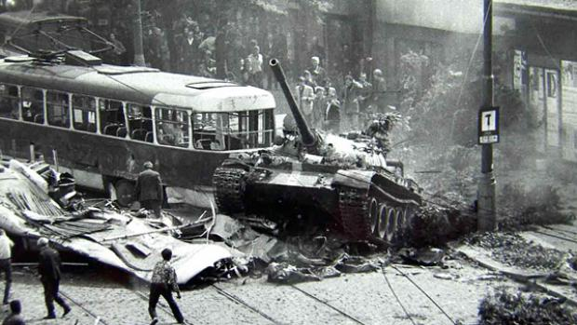
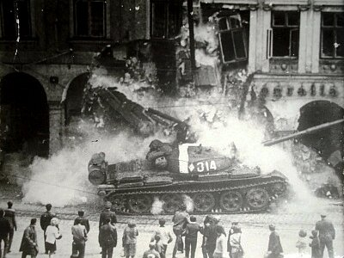
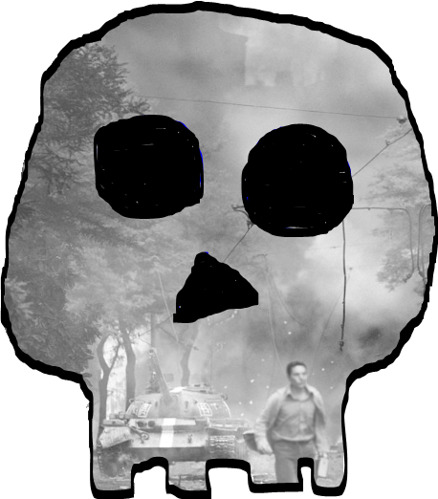
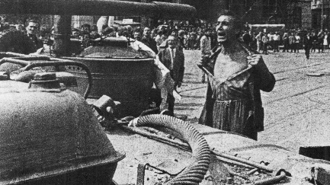
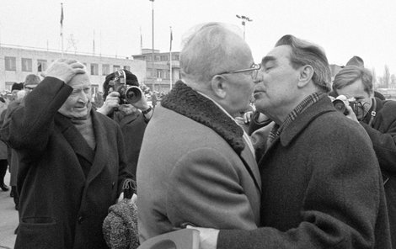
https://www.youtube.com/watch?v=oqOgVAYA2zE https://www.youtube.com/watch?v=Vj5E1RBkO3k https://www.youtube.com/watch?v=bZJmWuvMrJY a Havran!
INVAZE 1968 Ten den jsem se probudil do zeleného rána. Svět kolem byl prostě po ránu smaragdově zelený. Špatně jsem spal, noc byla plná zvuků a hřmění. A všechno se hýbalo. Svět se zřetelně hýbal. V noci mě znova rozbolely záda, do kterých mě mlátil doktor hned po narození. V tu středu bylo vůbec všechno jako z divného snu. Vzduch se v homolích a blocích přesypával, balvany tlačily do obličeje jako velké těžké peřiny. Přesně jsem rozlišil hranice jednotlivých bloků. Vítr se mezi nimi proplétal a vymílal si chodby jako proud vody. Unášel ty bloky pryč a já jsem pak měl občas potíže s nadechnutím v tom prázdnu, které zůstalo. Taky byly momenty, kdy se všechno zastavilo. Auta, ptáci. Všechno na okamžik kratší než vteřina strnulo jakoby zaseklé a celý svět stál. A pak se zase vrátil k pohybu. V čase oběda jsem čekal v jídelně pionýrského tábora na výdej jídla. Bylo 11 hodin a 25 minut. Všichni kolem od rána mluvili o jediné věci. Dospělí se tvářili, že tomu rozumí víc než my děti, oči významně upřené jeden na druhého nás přestali vnímat. Vzal jsem si tehdy drze rovnou druhý řízek z vedlejšího talíře a nikdo si toho nevšiml. Instruktoři i učitelé celý den mizeli z dohledu do místní hospody a zase zpátky, všichni přilepení na rádio hltali informace, o kterých jsem už dávno věděl. Byly všude kolem. Všude kolem mě jsem jasně a zřetelně viděl, co ostatní chtěli zjistit nebo si ve směšně pokroucené a zkomolené formě předávali od úst k ústům, lapali z napůl nefunkčních rádií. Vytrhávali po kouscích z telefonů. Musím podotknout, že obraz dění toho dne v zemi působil optikou oficiálních sdělovacích prostředků přímo bizarně. Deníky, jež šly do tisku v noci 20. srpna přibližně v čase, kdy se ruská, polská, německá a bulharská vojska dala na našich hranicích do pohybu, nabízely čtenářům na titulních stránkách detailní informace o třídenním sympoziu o vzniku minerálních a termálních vod a tak zatímco 3 200 vědců z celého světa diskutuje v pražských Dejvicích, v republice se chystá nový školní rok. To byly hlavní zprávy oficiálních deníků, výjimkou byly omezené počty načerno ilegálně tištěných zpráv Mladé fronty, které však co do množství a rozsahu nebyly schopny pokrýt hlad po zodpovězení otázky, toho leitmotivu dnešního dne: Tanky a střelba v ulicích? Co se to vlastně děje? Zmatení národa bylo fascinující. Ostatně stejné zmatení bylo znatelné i na obyčejných vojácích, kteří s nevírou v očích vylézali z otvorů z tanků v nezničených městech mezi civilně a hezky oblečené lidi s výklady plnými zboží a potravin, které v Sovětském svazu nebyly. Po válce ani stopy. Jeden si myslel, že jsou v Německu, druhý řekl, že přijeli bránit Čechy před fašisty, kteří co nevidět obsadí Československo. Namísto vděku za osvobození se jim však dostane jen nadávek a spílání od rozhořčených davů na ulicích, které postupně přerůstaly v potyčky a masivní převahou těžkých zbraní zlomeného domácího civilního odporu. Následující den už žádné noviny nevyšly, ale to předbíhám, ještě je pořád středa. Nikým nepozorovaný jsem si vychutnával svůj druhý řízek a přesně jsem věděl, že v noci na dnešek začala invaze vojsk Varšavské smlouvy v palebné síle zhruba 6 300 tanků, v pohotovosti až půl milionu mužů. Kladivo despotismu dopadlo s duněním a hřmotem až se čas zpomalil. Ba viděl jsem toho ještě mnohem, mnohem víc: velitele 38. armády Přikarpatského vojenského okruhu sovětského invazního vojska - generála Aleksandra Michajloviče Majorova, který byl jako jediný obeznámen s detailním plánem bratrské pomoci instruovaného tajným rozkazem přímo od L. I. Brežněva s rovněž tajnou obálkou skrývající instrukce pro případ nouze – otevřít jen po užití kódu „Vltava-666“. Musím přiznat, že víc než vědomí faktu, že velitel celé akce má příkaz dokončit operaci vítězně i za cenu nové světové války mě přitahovala i vábila zároveň ta zvláštní kombinace čísel 666. Jakoby ve mně iniciovala nové vlastnosti. Slyšel jsem volání a hlasy v ruštině a dalších jazycích a všemu jsem bez potíží rozuměl. Viděl jsem ženu oděnou sluncem a byla to moje matka Markéta a v ní se svíjel zlostný had, který napadal a ohrožoval dítě, jež měla porodit. Viděl jsem snad sám sebe před zrozením? Nevím. Ostatní stále vnímali svět skrze sebe, já jsem ho začal vnímat skrze jiné. Oprostil jsem se od pocitu, být jeho středem. A tak zatímco se všichni v nastalém zmatku snažili zjistit, co já jsem už dávno znal: že totiž začala operace Dunaj, která znamenala vpád armád pěti zemí Varšavské smlouvy v čele se Sovětským svazem na území Československa a že to hučení a noční zvuky byla letadla, která v ranních hodinách přistávala s vojenskou technikou, protože první útočná vlna proběhla časně ráno, a že (což vyšlo najevo až mnohem později), operace začala pod zástěrkou zvacího dopisu, který ale neměl oficiální platnost, protože oficiální zástupci invazi v rozhlase odmítli. Ale já jsem už teď jasně viděl, co ještě dlouho potom zůstalo pro ostatní skryto: že ten dopis poslali a podepsali pro mě tehdy ještě neznámí Alois Indra, Drahomír Kolder, Oldřich Švestka, Anotnín Kapek a Vasil Biľak. A tak jak už jsem uvedl - zatímco se tohle všechno dospělí snažili v útržcích zjistit z éteru pomocí rádií, telefonem a bůh ví jak ještě a trvalo jim to někdy celá další desetiletí, než se dobrali k výsledku, já, který jsem to už dávno věděl, jsem ve své drzosti zašel tak
ZEMĚ ANTIKRISTA
(první díl tetralogie Zaggabirozzi, ukázka)
https://www.youtube.com/watch?v=EewpLcIXHZo
https://www.youtube.com/watch?v=jtHuRGYEfUA&list=RDjtHuRGYEfUA&start_radio=1#t=1m54s
https://www.databook.cz/zaggabirozzi-zeme-antikrista-3550
!System failure! missing option: plain text!
daleko, že jsem si šel klidně přidat znova a dostal jsem další celou porci. To byla: porce salátu a třetí řízek! Přestaly mě bavit problémy nějakého Majorova v čele cizí armády i s tím jeho veletajným dopisem a raději jsem se věnoval jídlu. Přílohu jsem rozmařile vyhodil a šel jsem už jen po mase. Všichni ostatní zaslepení vlastním sebestředným pojetím světa kolem přestali počítat řízky, jindy ten nejcennější artikl - pečlivě střežený požitek celého dne a věnovali se abstraktním úvahám na téma: co s námi bude? Ale já jsem se vytrvale cpal k prasknutí a bylo mi fajn.
Kapitola: OKUPACE , 21. SRPEN 1968
https://www.youtube.com/watch?v=-wTiJu8RUXg&t=2301s#t=37m55s
https://www.youtube.com/watch?v=uq4BweS1edg
https://www.youtube.com/watch?v=ch7ssdx152o
https://www.youtube.com/watch?v=im8zb_7R2c8
https://www.youtube.com/watch?v=WYAo-gkqQeE
Hej rudý!dobře jsi slyšel!
Tak už táááhni! Odkud jsi přišel!
Mrdáme tě s náma to máš zbytečný!
Padej vodsaď dokavaď jsme netečný
https://www.youtube.com/watch?v=6hODsGA113A&list=RDW-dr1RGiFCQ&index=24
https://www.youtube.com/watch?v=SPD4EFuCerQ&list=RDjtHuRGYEfUA&index=7#t=2m54s
Pryč odsud!, řvala sousedka jako posedlá. Dnes jsme nakoupili zásoby jídla na půl roku dopředu, manžel sehnal několik kanystrů benzínu a máme auto! My, se můžeme sbalit a odjet, pokračovala dál v nesmyslné abstrakci na téma: blíží se konec světa. Zmizet! Zmizet!, zmizet z Československé socialistické republiky, porobeného a zlomeného státu – nestátu, země – nezemě. Před ostatním světem krutě poníženého místa, kde celý národ právě dostává veřejně a v přímém přenosu po hubě, zatímco zbylý svět žije spokojeně dál v bezpečné vzdálenosti od sovětského pojetí demokracie.
https://www.youtube.com/watch?v=3iY3-FsnRxo&list=PL60qEVOAuVaYmJSGQmClv1qRv9jGhK64J&index=3
https://www.youtube.com/watch?v=neREDbH5-ic
https://www.youtube.com/watch?v=IADDbWxBLQE
Brutální soulad politickejch stran, v ulicích teror, šílenej kravál
https://www.youtube.com/watch?v=7MGsQhbzH_Q&list=RDjtHuRGYEfUA&index=8#t=5m40s
MULTIMEDIA PROJECT!
Tanky v ulicích města, v noci vidíš jejich siluety, cítíš, že nejsou z těsta a díváš se na ně z okna krytu u svý tety
…
A kdo nám je sem poslal a na čí rozkaz střílí? A kdo je obsluhuje a kdo z nás dvou se mýlí?
https://www.youtube.com/watch?v=FF3R06So_bk
Pryč odsud?, Vrtalo mi hlavou. Ze země, kde jsem si vedl tak náramně, že jsem naráz ukořistil tři řízky? Proč? Stál jsem za zavřenými dveřmi, hltal každé slovo a v duchu přemítal nad tím, co jsem věděl jen já. Celá má mysl byla ohromená tou neuvěřitelně silnou odezvou obyčejného kusu podepsaného papíru zvaného zvací dopis, kterým se pět lidí rozhodlo v pravý čas změnit chod dějin ve svůj vlastní osobní prospěch a musel jsem s uznáním potvrdit svůj úžas i obdiv zároveň. Obdiv, který se proměnil v poučení, jak směšně jednoduché je ovlivnit kola osudu a jak je názor té masy, co se nazývá národem zbytečný.
https://www.youtube.com/watch?v=8zGjvmfZ-zg&list=RDjtHuRGYEfUA&index=14
https://www.youtube.com/watch?v=gMQLQ4RC4dQ&list=RDjtHuRGYEfUA&index=13
https://www.youtube.com/watch?v=Ct9ds0g8iSI&list=RDjtHuRGYEfUA&index=19
https://www.youtube.com/watch?v=s11Bej3pJY0
https://www.youtube.com/watch?v=qhc3Q15VDfo
https://www.youtube.com/watch?v=vuowp1VhutQ
https://www.youtube.com/watch?v=wTi9VAoCk4E
1938
1968
Otevřeli jsme svoje srdce a čekali s důvěrou A někdo nám, někdo nám, někdo nám, někdo do něj nachcal
666
To svět se posral
Experimentální próza – multimediální styl!
https://www.youtube.com/watch?v=48Ykkzzj7GE
Důležité:
https://www.hlavnespravy.sk/prazska-jar-vltava-666-da-sa-hovorit-chybe-moskvy/1497808#
Notes:
15

Slide 16
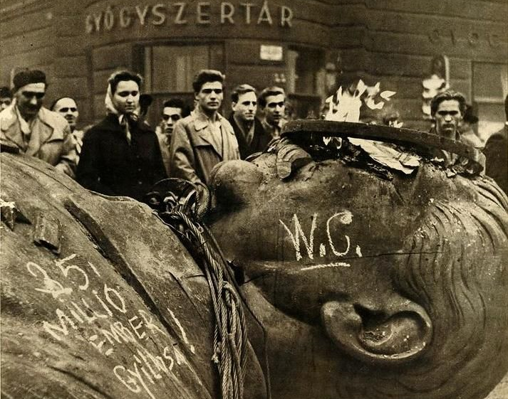
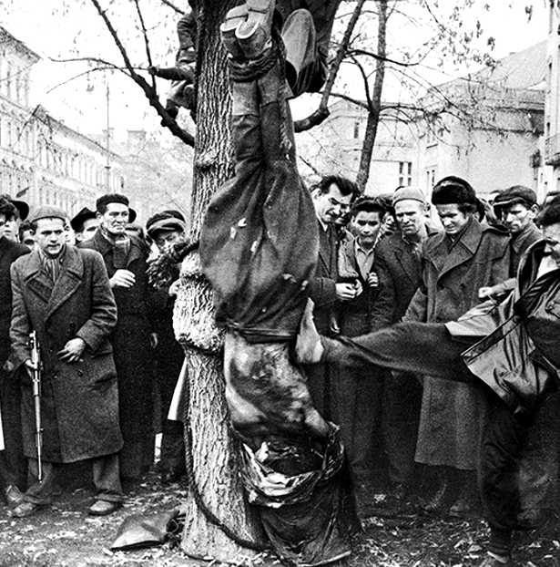
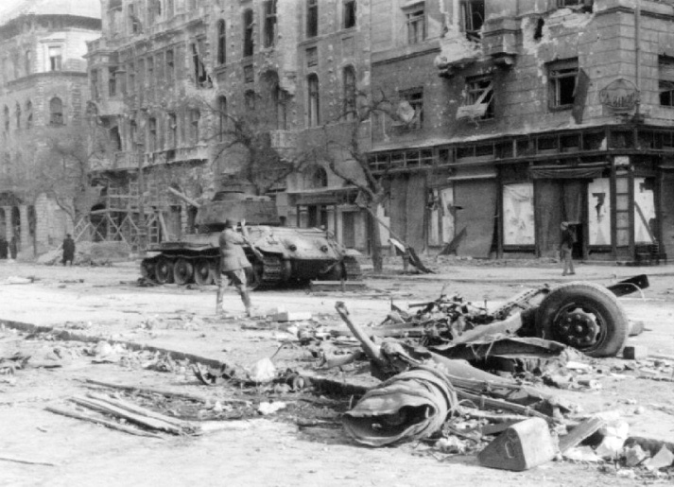
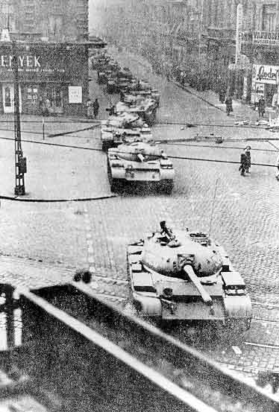
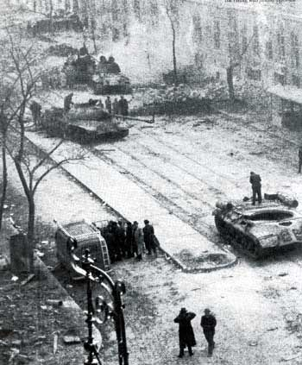
Multimediální styl! Ukázka prototypu dynamické e-knihy! (druhá část mé tetralogie Zaggabirozzi: CHAOS): https://www.databook.cz/sen-jednoho-estebaka-4600
MASAKR!
MULTIMEDIA PROJECT! Krvavě potlačené protisovětské povstání-Budapešť,1956
Davy shromážděné kolem padlé sochy Stalina poté, co byl stržen, na podstavci zůstaly jen boty.
Někteří členové ÁVH byli lynčování rozezleným davem
Symbol maďarského povstání, národní vlajka s vystříženým komunistickým symbolem
„oko za oko“
https://libcom.org/history/1956-the-hungarian-revolution
https://www.youtube.com/watch?v=jwoA8ITsk3s
Povstání byla první vážná hrozba v teritoriu východního bloku poté, co sovětská vojska zvítězila nad nacismem v roce 1945 a okupovala východní Evropu. Navzdory porážce povstání sehrálo významnou roli v pádu Sovětského svazu desetiletí později.
BUDAPEŠŤ – 1956 Dosavadní nečinností ospalé kolony tanků rozmístěné ve skrytých palebných pozicích v blízkosti Budapešti chtivě zavětřily kořist. Přeceněná očekávání, neznalost aktuální situace v hlavním městě spolu se špatným odhadem předpokladu snadného vítězství – to vše dalo zaznít unáhlenému povelu: пoлным ходом вперёд! (plným chodem vpřed!) Povelu, který znamenal konec napohled klidného očekávaného ranního rozbřesku a rozpoutal pod vedením maršála Koněva do posledního detailu tajně připravovanou operaci Vichr. Půda se v odpověď zachvěla a vody Dunaje se na okamžik zastavily, jakoby oba živly - země společně s vodou v předtuše budoucího krveprolití zoufale toužily zabránit plynutí času. A do toho se plíživým šeptavým hlasem ozývalo shora i sdola: MA-SA-KR!, MA-SA-KR!
Začala otevřená vojenská ofenzíva proti maďarskému lidovému povstání zahájená 24. října roku 1956. Země sebou hnula poprvé a věci i události se daly do pohybu a okolo druhé hodiny ranní sovětská vojska vstoupila do ulic Budapešti. Dlouhé řady tanků v bojové pohotovosti se zaklapnutými věžičkami projížděly městem a bez rozmyslu pálily do všeho, co bylo osvětlené či podezřelé. Došlo k prvním bojům a brutálním střetům mezi maďarskými povstalci a sovětskými okupanty podporovanými maďarskou tajnou policií AVH. Maďaři se proti po zuby vyzbrojeným vojákům odhodlaně bránili vším, co ulice nabízela – dlažebními kostkami i kradenými zbraněmi získanými od sympatizantů z kasáren a policejních stanic. Nejúčinnější zbraní proti sovětským tankům se ukázaly být Molotovovy koktejly. Mezitím Imre Nagy, již jako předseda vlády, vyhlásil stanné právo a zákaz vycházení. Přímočaře brutální sovětský vpád byl dočasně úspěšný, očekávání bleskového převzetí moci v Budapešti se však nenaplnilo. Sovětské vedení zaskočené urputností i hrdinstvím domácího odporu sice nasadilo všechny své prozatím k akci uvolněné síly, odpor však pokračoval a Budapešť se přes stovky civilních obětí zuřivě bránila palební přesile sovětů. Strategie zastrašení nefungovala. Těla zajatců a obětí tažená ulicemi na lanech za tanky okupantů do roztrhání dlažbou zapůsobila právě opačně - Maďaři se nesklonili, ale vzbouřili k zoufalému odporu proti ozbrojené převaze. Věrni starozákonní zásadě - oko za oko, zub za zub, zahájili protiútoky doslova z každé ulice a situace se začala měnit. Povstalci nejen že zneškodnili a ukořistili několik tanků, ale navzdory masakru civilistů, kdy střelbou do bezbranného davu oddíly AVH (obdoba StB) při zásahu proti studentské demonstraci před budovou parlamentu postřílely odhadem 200 demonstrantů, mezi nimi i ženy a děti, se odpor nepodařilo zlomit. Povstání zažehlo po celé zemi a sovětské síly se za neutuchajícího nadšení povstalců dočasně z města posléze stáhly, aby ukončily první fázi invaze porážkou..
Sovětské tanky zahajují ofenzívu proti vzbouřeným civilistům v Budapešti: ↗
- Přes 2,500 Maďarů a 700 sovětských vojáků zabito
- 200,000 Maďarů emigrovalo
Masové zatýkání, udávání a represe trvaly celé měsíce
BOJ ZA SVOBODU UTOPEN V KRVI
https://www.youtube.com/watch?v=O6umanZrSCY
Experimentální próza – multimediální styl!

Slide 17
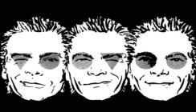
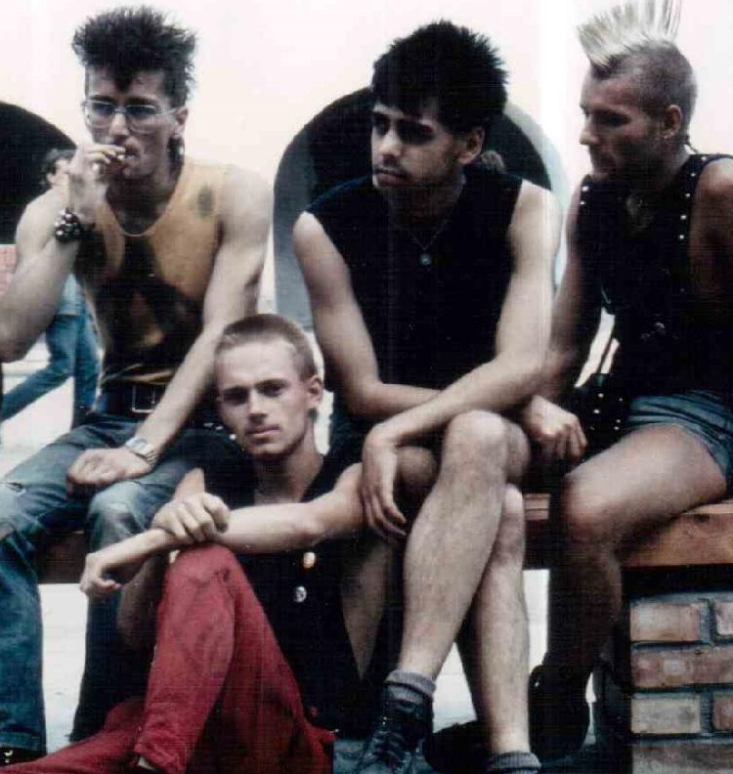
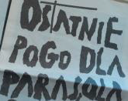
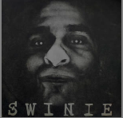
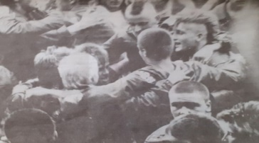
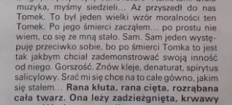
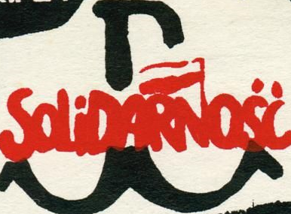
https://www.youtube.com/watch?v=NTNcxGVgn9I (v době výjimečného stavu)
MULTIMEDIÁLNÍ PROJEKT!
Ukázka multimediálního stylu pro dynamickou e-knihu! Aktivní dobové linky a historické články mají přiblížit atmosféru doby.
CHAOS (druhý díl tetralogie Zaggabirozzi) – úryvky z Ostatnie pogo dla Parasola! (Poslední Parasolovo pogo!):
https://www.youtube.com/watch?v=oe2lQkbOSNo
https://www.youtube.com/watch?v=UVpdgoiYGXk&list=PLm6nHFcYy7f3D5JPkb0E-6mOXWWTHRoRN&index=7
https://www.youtube.com/watch?v=yia6Y_ST7IY&list=RDDqBuIaa2-_s&index=6
https://www.youtube.com/watch?v=hFtpNfxIWH4
„Na mojej ulicy,
nie mieszka już Chrystus,
a Szatan się z niej wyprowadził”
Není to Jarocin? https://www.youtube.com/watch?v=_wjhgjG4_mg&list=PLm6nHFcYy7f3D5JPkb0E-6mOXWWTHRoRN&index=3
„Ostatnie pogo dla Parasola!“
https://www.youtube.com/watch?v=WZQXkWcRIFA&list=PLm6nHFcYy7f3D5JPkb0E-6mOXWWTHRoRN&index=4
Klikni a zapni zvuk na maximum!
https://www.youtube.com/watch?v=oHGiWUN7vZM
https://www.youtube.com/watch?v=vQUcxVlLKN0&list=PLm6nHFcYy7f3D5JPkb0E-6mOXWWTHRoRN&index=8
https://www.youtube.com/watch?v=70TnUYJ2ON0 https://www.youtube.com/watch?v=Icr86wO9W_U https://www.youtube.com/watch?v=8fXhtB0QjhU
https://www.youtube.com/watch?v=XU0y7X8Rt5Q&list=PLm6nHFcYy7f3D5JPkb0E-6mOXWWTHRoRN&index=6
Experimentální próza – multimediální styl!

Slide 18
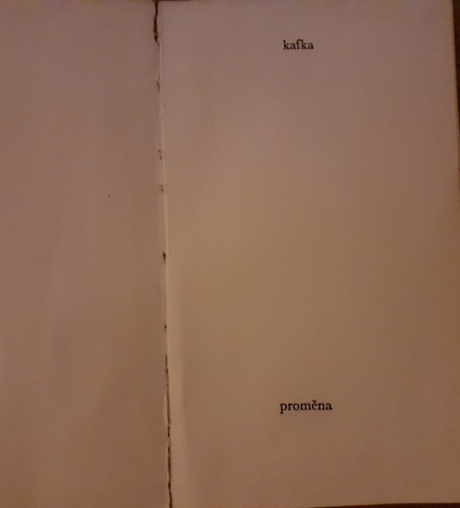
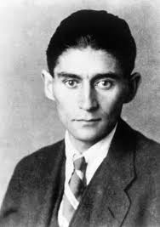
TRANSFORMATION – PROMĚNA
BOOGIE: Kámen hrozí vodě že ji rozdrtí, voda zase jemu že ho pohltí, jak se vrátit z toho světa bez mraků? Cizí hlas mi radí: volej linku zázraků! Party you're calling isn´t fucking answering, try to call me later, OK? – Yes, sure thing! Na břichu a hrudi s divným znamením, co hrozí že se přes noc ve hmyz proměním. Chlap s hlavou v zemi ten prý světu rozumí, nákup pro mou starou ale sehnat neumí, tvář mu chybí místo očí znamení, hledá Ďábla kde se oheň s vodou ožení! Transformation started I am not ready yet! Kde vzít ty párky než opustím tenhle svět? Woa, Woa Boo Boo HA! [2x]
Zaggabirozzi! Zaggabirozzi!
Zaggabirozzi!
https://www.youtube.com/watch?v=IL0r8tNnmMQ#t=6m22s
Franz Kafka
Sag Auf Wiedersehn! Sag Auf Wiedersehn!
Sag Auf Wiedersehn!
https://www.youtube.com/watch?v=gMQLQ4RC4dQ&list=RDjtHuRGYEfUA&index=9

Slide 19
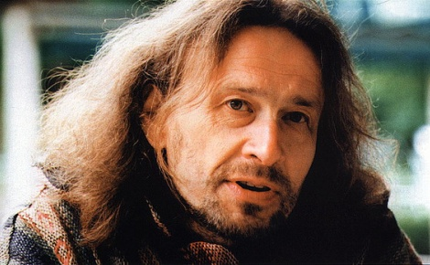
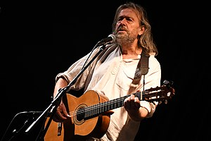
Variace na téma Oldřich Janota (rozhovor s břízou ve slunečním jasu)
https://www.youtube.com/watch?v=zNL9VRjNNn0
I JÁ JSEM TENKRÁT BYL V HOSTINCI U ANNY
Dá se žít bez Boha?
bez boha bez víry!
přitaká mátoha
od stolu s papíry
já jsem však mezitím
sám na leccos přišel
jó-a stvrdím to i zabitím
když říkám: pravdu jsem slyšel!
Ten podivný nájemník
z Letzlova Dómu
po noční seanci
procitá v barvě chrómu
a s nehty ve stole
dál vrtá mi hlavou
řehtá se nevím proč
nad hostií pravou
a aby řeč nestála
on řehtá se na celé kólo!
A špinavý anděl z Betléma
Přebírá smutné sólo:
(plačtivým hlasem)
https://www.youtube.com/watch?v=p8KnAzrSasg
Křídla nám zavázali
přes záda mříží
s krutostí sobě vlastní
nás se psy kříží
https://www.youtube.com/watch?v=36G2hJEqoZk
Tak nakonec přišel jsem
i já s nápadem vlastním
že lépe než být takto spasený
a znova jen čekat, co zase příště zmastím
je snazší se odvolat
na správnou víru
a ve spleti otázek
už jen v hospodě hlídat piva míru!
Pak srdce mi pravilo:
Hle – ten, co ničí nám stůl!
A ze mě zatím ubylo
naráz bytosti půl
dá se žít bez Boha?
Bez boha bez víry!
Tvrdil mi mátoha
od stolu s papíry
https://www.youtube.com/watch?v=8UBE9gGWJ_8&list=PLBFdnLRyGd_DeXVI9zVsieIbzjTIM2xaX&index=26
https://www.youtube.com/watch?v=mkRPa_LNz-A&list=PLKk8n3pXNYaP6G0aXa3ISsj4gCr9Xrf1m&index=45
https://www.youtube.com/watch?v=SkpNjh_Al6Q
https://www.youtube.com/watch?v=p8LPE2cfjQU
https://www.youtube.com/watch?v=_77pP4QqYsc
https://www.youtube.com/watch?v=_geT1K-qMBA&list=PLKk8n3pXNYaP6G0aXa3ISsj4gCr9Xrf1m&index=12

Slide 20
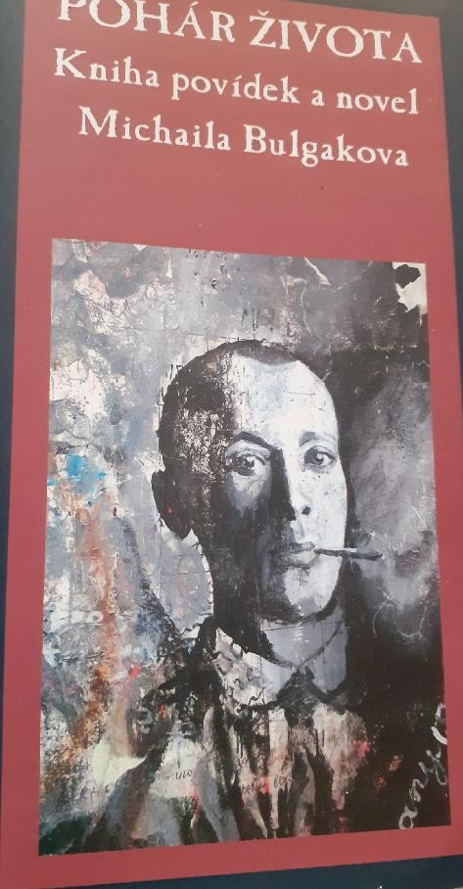
Almanach multimediálního stylu aneb Jak jsem knock-outoval Nietzscheho
S03 Zjevení – Apoklaypsa E01 Vlak Varšava–Moskva, rok 1989
aneb Co by napsal i Bulgakov, ale nemohl:
© 2020 Multimedia project
Hynek Mařák
https://www.databook.cz/hledani?q=ma%C5%99%C3%A1k
https://drive.google.com/file/d/1805TcBrFi4szJj1UhrDiMTokeZLaRDui/view
Autorská esej na téma multimediální román:
https://www.databook.cz/data/6/f/1483087698.prezentace-multimediafinalniverze.pdf
Gods of Zexes! First Multimedia Novel Ever! Part of Multimedia Project!
https://drive.google.com/file/d/1q9euJCU7TAYdyeBBQI_T9bSpPwuK2jM4/view?usp=sharing

